Slide 1
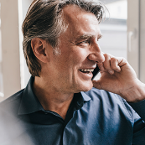






Organigramme
ALEXANDRE CHAUVIN
VP Technologie
CAMILLE BRUNELLE
VP Finances
CAMILLE BRUNELLE
Expédition
DAVID PAULET
VP Opérations
KALLE PERSSON
Gestionnaire de production
MIREILLE NALESSON
Assistant exécutif
MARIE BERTHELETTE
Chef de projet
ALEXANDRE CHAUVIN
Président
LIANE CORMIER
Installations
JEAN CARTIER
VP Marketing
DAVID BEAULIEU
Comptabilité
ALINE DUPUY
Support technique
ALEXANDRE CHAUVIN
VP Technologie

